Slide 1
Utrpenie Ježiša

Slide 2
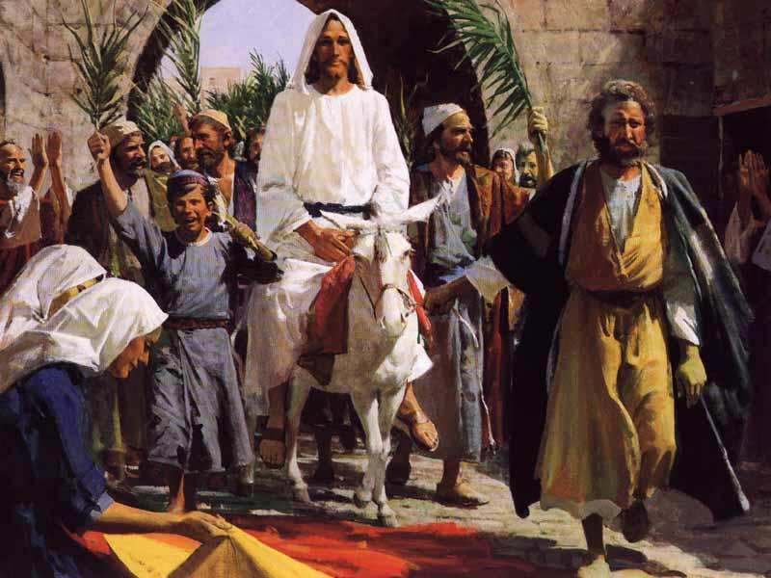
Slávnostný príchod Ježiša do Jeruzalema
Blížili sa veľkonočné sviatky, preto Ježiš prichádza do Jeruzalema, aby ich tam slávil so svojimi priateľmi, aj keď vedel, že tam zomrie.

Slide 3
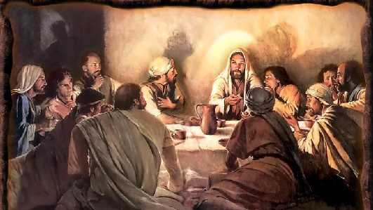
Posledná večera
Apoštolom povedal, aby veľkonočnú večeru pripravili už vo štvrtok. Urobili tak, aj keď to nechápali. Ale on vedel, že v sobotu už nebude medzi nimi.

Slide 4
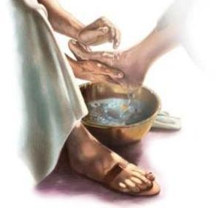
Pred večerou apoštolom umýval nohy, aby im dal príklad pokory a lásky.
Umývanie nôh

Slide 5
Ustanovenie Eucharistie
Pri večeri Pán Ježiš slovami „vezmite a jedzte z neho všetci .... a vezmite a pite z neho všetci“ ustanovil Eucharistiu a slovami „toto robte na moju pamiatku“ ustanovil svätú omšu a sviatosť kňazstva.

Slide 6
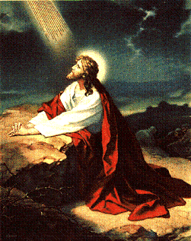
Po večeri odchádza do Getsemanskej záhrady modliť sa.
Tu na neho doľahli smútok a úzkosť, lebo vedel čo ho čaká.
Getsemanská záhrada

Slide 7
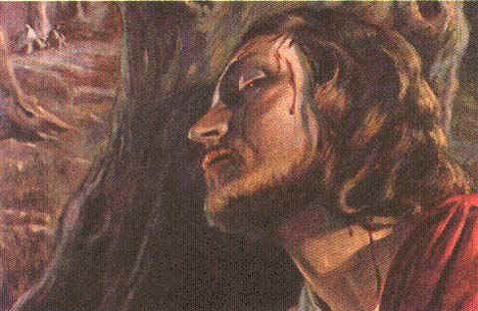
...ktorý sa pre nás krvou potil
Ježiš prežíval takú úzkosť, opustenosť a smútok, až mu z tváre kvapkali kvapky krvi.

Slide 8
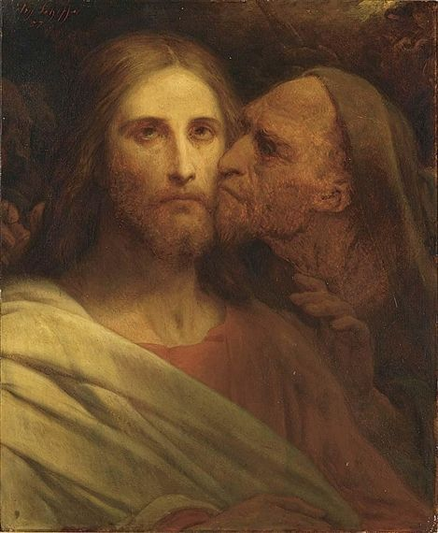
Judáš, jeden z apoštolov, za 30 strieborných zradil Ježiša vojakom. Na zradu použil takýto znak lásky.
Judášov zradcovský bozk

Slide 9
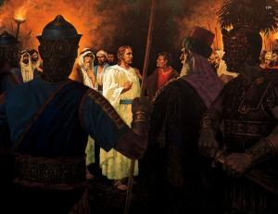
Všetci jeho učeníci ho opustili a rozutekali sa. Vo väzení ho bičovali a dali mu na hlavu tŕňovú korunu.
Zajatie Ježiša

Slide 10
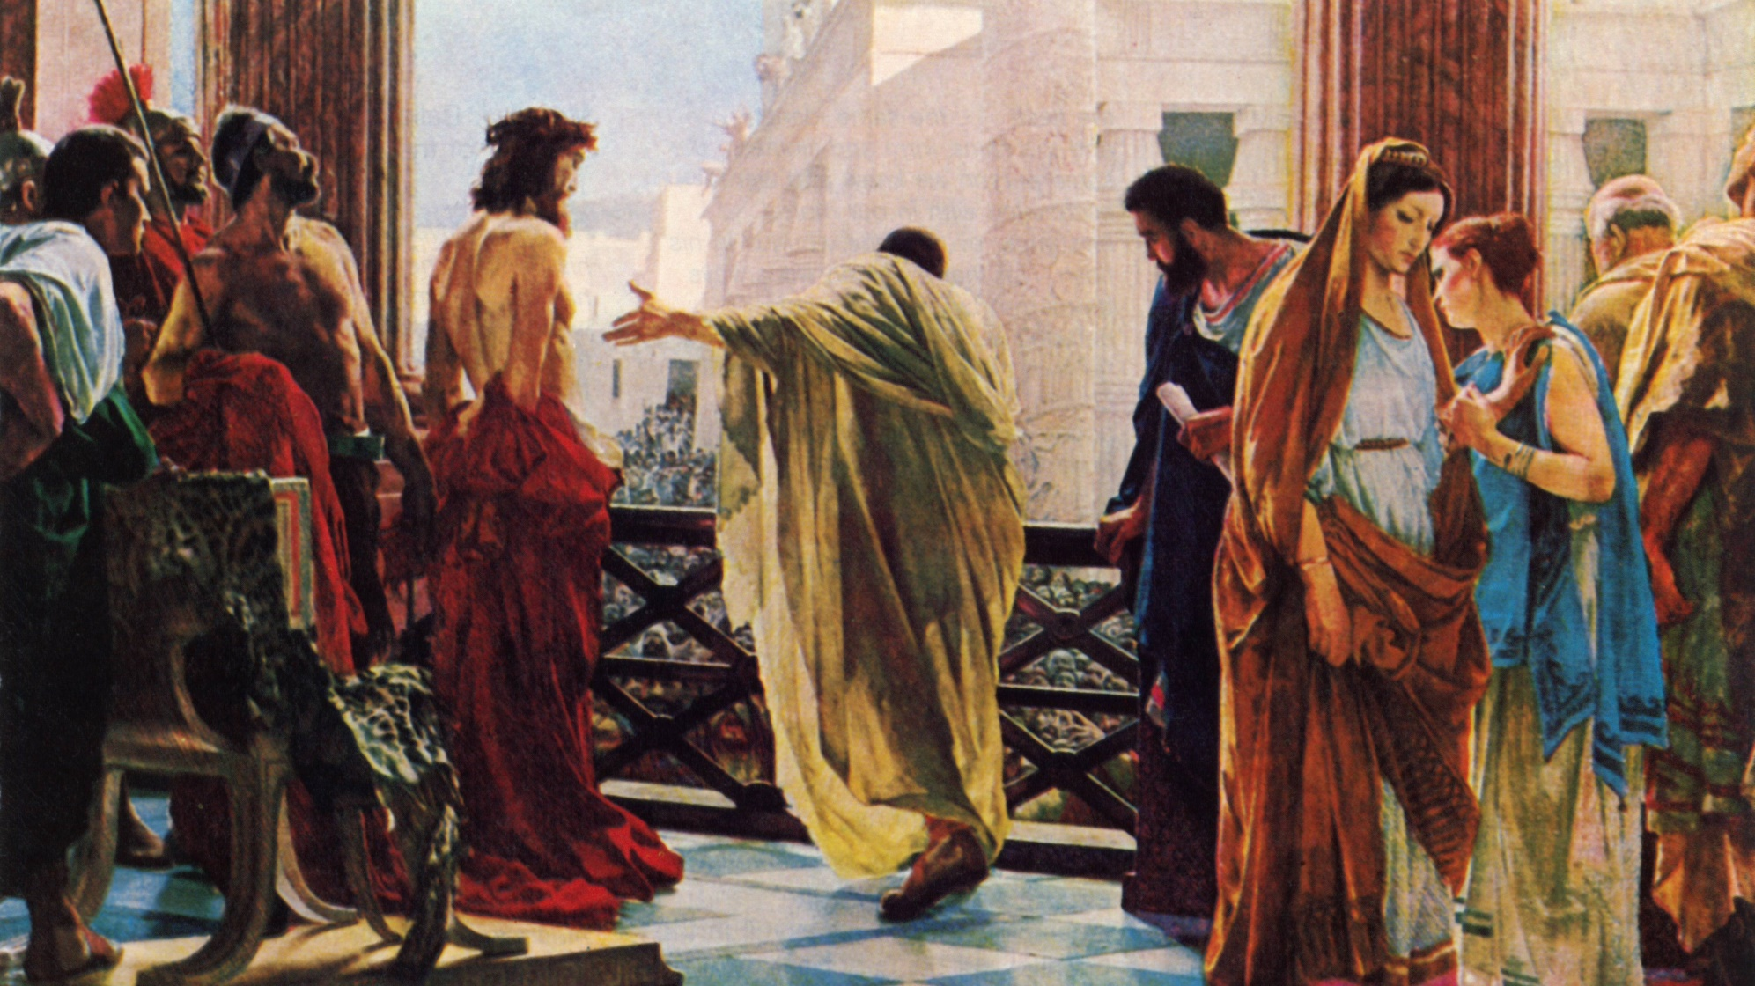
Pilát odsúdil Ježiša na smrť
Napriek tomu, že Pilát vedel, že Ježiš je nevinný, odsúdil ho na smrť ukrižovaním, aby splnil vôľu ľudí, ktorí kričali ... „Ukrižuj ho!“

Slide 11
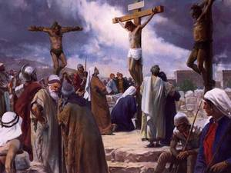
Kalvária
Ježiš si musel na Kalváriu /Golgotu, Lebku/ vyniesť sám svoj kríž a tam bol ukrižovaný. Stalo sa to v piatok.

Slide 12
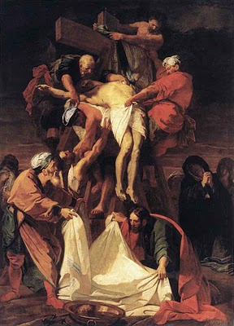
Po troch hodinách Ježiš zomiera, a jeho priatelia ho zložili z kríža, aby ho mohli pochovať.
Ježiša skladajú z kríža

Slide 13
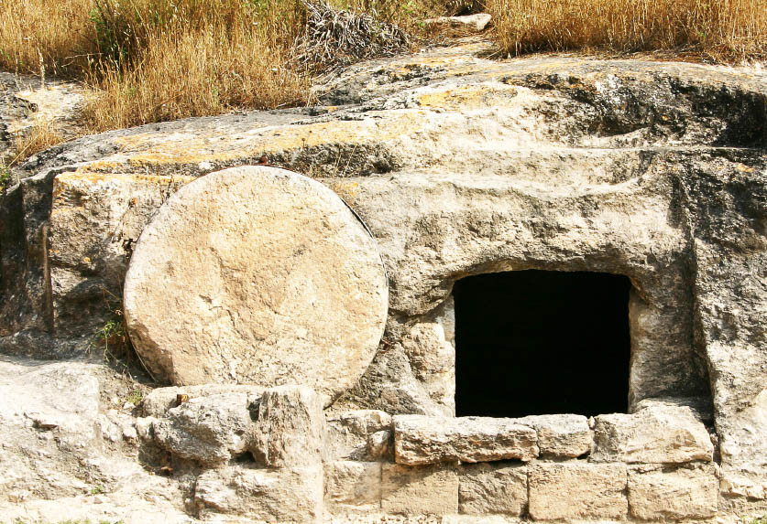
Hrob
Ježiša pochovali do kamenného hrobu a privalili kameň. Bol piatok.

Slide 14
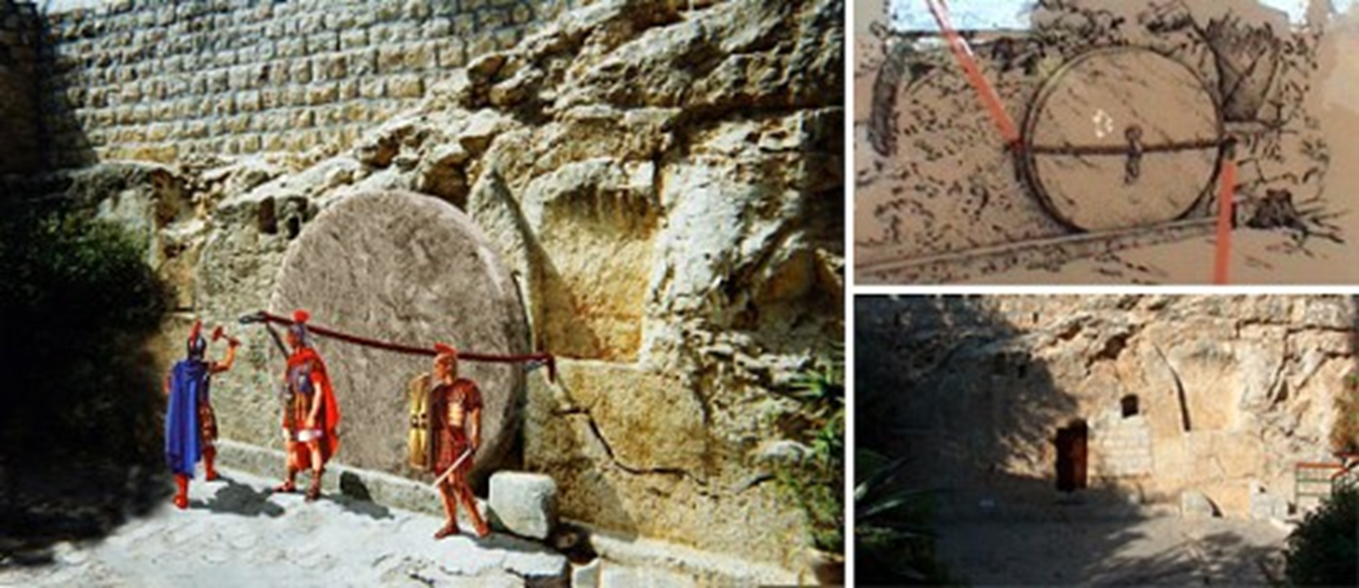
Vojaci strážia hrob
Pilát dal strážiť hrob, aby niekto neukradol Ježišovo telo, lebo on povedal: „Na tretí deň vstanem.“ Bola sobota.

